Slide 1
实验一 基本门电路测试

Slide 2

一、实验目的
1．验证常用门电路的功能。
2．掌握集成门电路的逻辑功能。
3．掌握Multisim 14软件使用方法。

Slide 3
二、实验设备及材料
1．装有Multisim 14的计算机。
2．74LS08D、74S32D、 74LS04D 。

Slide 4
三、实验原理
1.集成逻辑门电路是最简单、最基本的数字集成元件，任何复杂的组合逻辑电路和时序逻辑电路都是由逻辑门电路通过适当的逻辑组合连接而成的。
2.常用的基本逻辑门电路有:与门、或门、非门、与非门、或非门、异或门等。

Slide 5
三、实验原理
3. 与门、或门、非门真值表
A B
Y
A B
Y
0 0
0
0 0
0
A
Y
0 1
0
0 1
1
1 0
0
1 0
1
0
1
1 1
1
1 1
1
1
0

Slide 6
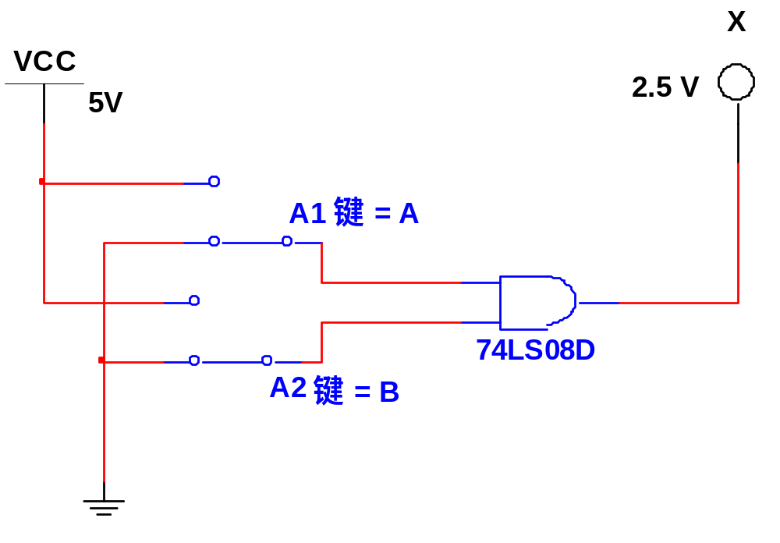
四、计算机仿真示例
1. 2输入与门逻辑功能验证
图1 2输入与门逻辑功能验证

Slide 7

四、计算机仿真示例
2. 2输入或门逻辑功能验证
图2 2输入或门逻辑功能验证

Slide 8
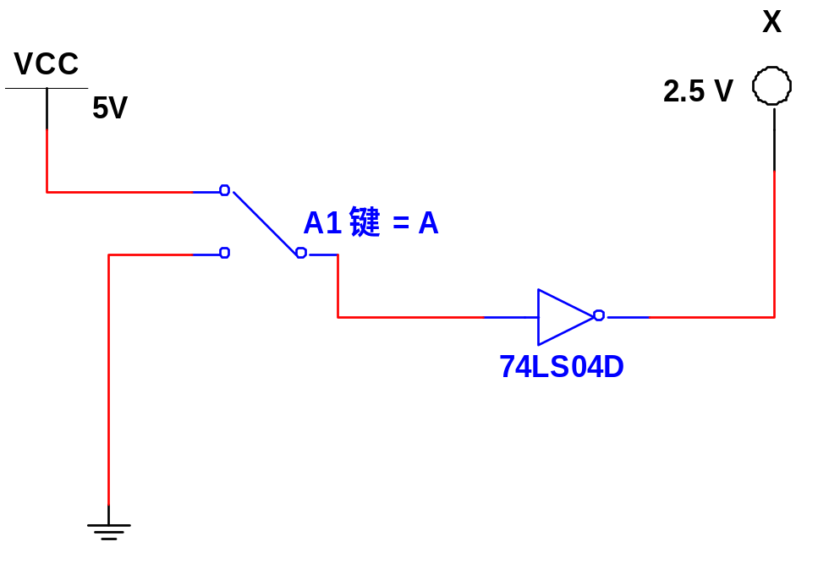
四、计算机仿真示例
3. 非门逻辑功能验证
图3 非门逻辑功能验证

Slide 9
五、实验内容
与门、或门、非门的逻辑功能测试
与非门74LS00的逻辑功能测试
或非门74LS02D的逻辑功能测试
异或门74LS136D的逻辑功能测试
模拟F=AB+A⊕B逻辑电路

